Slide 1





BÁO CÁO
THỰC TẬP NGHỀ NGHIỆP
Sinh viên thực hiện : Nguyễn Thị Thanh Thư
Lớp : 45K21.1
Đơn vị thực tập : TMA Innovation Park
Cán bộ hướng dẫn : Đào Văn Tiến Dũng
Giảng viên hướng dẫn : ThS. Cao Thị Nhâm

Slide 2
CHƯƠNG 1:
TỔNG QUAN VỀ PYTHON
KẾT CẤU ĐỀ TÀI
CHƯƠNG 2:
TỔNG QUAN VỀ TABLEAU
CHƯƠNG 3:
TRIỂN KHAI PHÂN TÍCH DỮ LIỆU

Slide 3




CHƯƠNG 1
TỔNG QUAN VỀ PYTHON

Slide 4


PYTHON LÀ GÌ?
Python là một ngôn ngữ lập trình phổ biến. Nó được tạo ra bởi Guido van Rossum và được phát hành vào năm 1991.

Slide 5

PYTHON CÓ THỂ LÀM GÌ

Slide 6
CHƯƠNG 2
TỔNG QUAN VỀ TABLEAU

Slide 7

TABLEAU LÀ GI
Tableau là phần mềm hỗ trợ phân tích và trực quan hóa dữ liệu(Data Visualization)

Slide 8

CHƯƠNG 3
TỔNG QUAN VỀ PYTHON

Slide 9

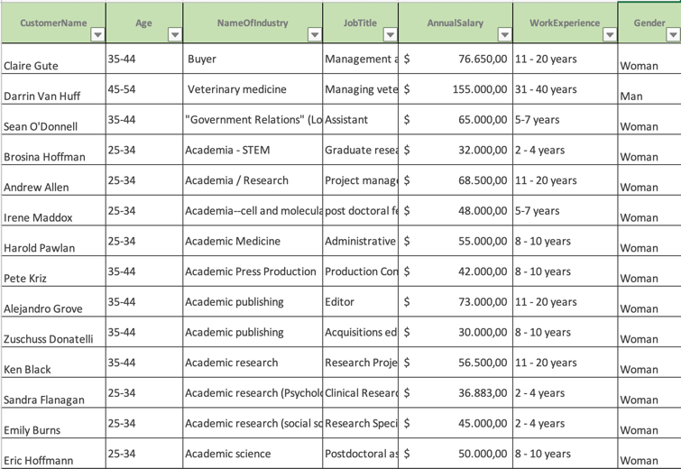
GIỚI THIỆU DỮ LIỆU
Thông tin khách hàng
929 hàng và 7 cột

Slide 10
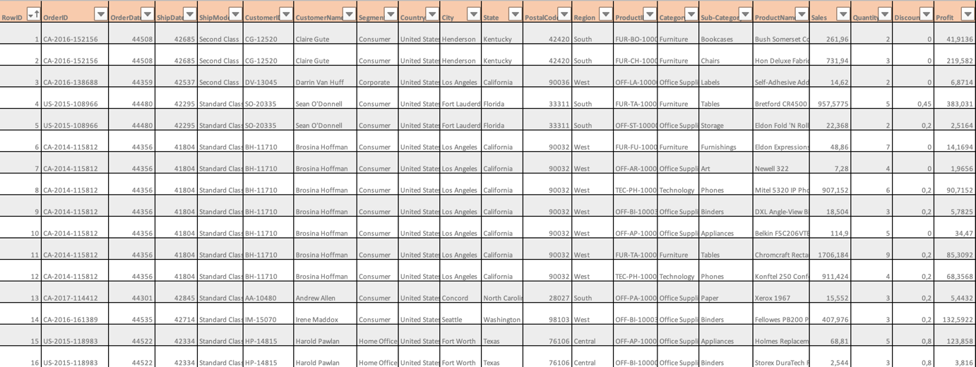
GIỚI THIỆU DỮ LIỆU
Dữ liệu biểu thị chi tiết đơn đặt hàng
9994 hàng và 21 cột.

Slide 11
GIẢI THÍCH DỮ LIỆU
Customer Name | Tên của khách hàng
Age | Khoảng tuổi của khách hàng
Name of Industry | Tên doanh nghiệp/ công ty khách hàng làm việc
Job Title | Tên công việc
Annual Salary | Tổng lương của khách hàng trong năm 2021
Work Experience | Khoảng năm kinh nghiệm làm việc của khách hàng
Gender | Giới tính

Slide 12
GIẢI THÍCH DỮ LIỆU
RowID | Thứ tự hàng trong bảng dữ liệu
OrderID | Mã đơn hàng
ShipDate | Ngày giao hàng
ShipMode | Tình trạng giao hàng
CustomerID | Mã khách hàng
CustomerName | Tên khách hàng
Segment | Phân loại khách hàng
Country | Đất nước
City | Thành Phố
State | Bang
PostalCode | Mã vùng
Region | Vùng
ProductID | Mã sản phẩm
Category | Loại sản phẩm
Sub-Category | Chi tiết loại sản phẩm
ProductName | Tên sản phẩm
Sales | Giá thành sản phẩm
Quantity | Số lượng sản phẩm
Discount | Giảm giá
Profit | Lợi nhuận

Slide 13
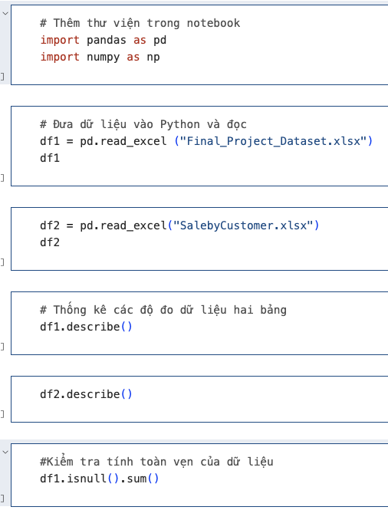
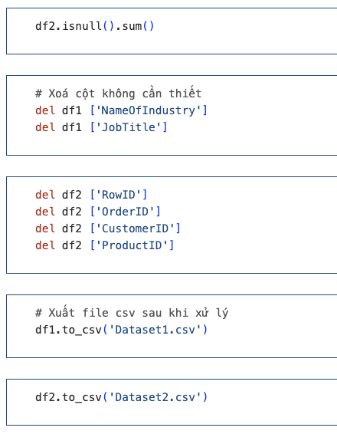
XỬ LÝ DỮ LIỆU VỚI PYTHON

Slide 14
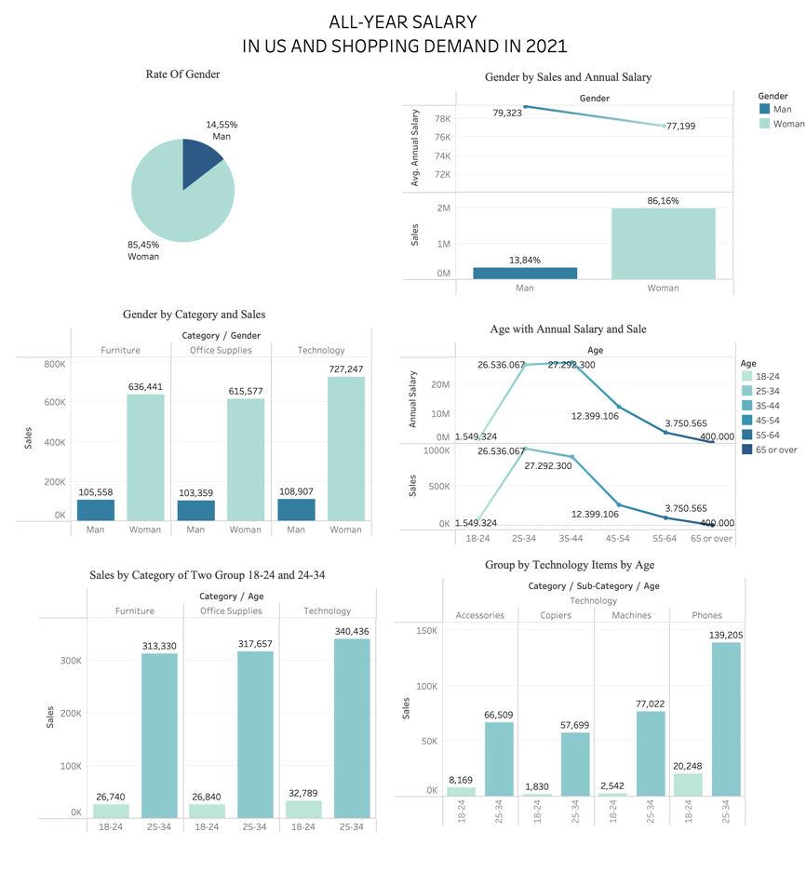
TRỰC QUAN VÀ PHÂN TÍCH DỮ LIỆU

